Slide 1

ХМЕЛЬНИЦЬКЕ ТЕРИТОРІАЛЬНЕ ВІДДІЛЕННЯ МАЛОЇ АКАДЕМІЇ НАУК УКРАЇНИ
КАМ’ЯНЕЦЬ-ПОДІЛЬСЬКЕ МІСЬКЕ НАУКОВЕ ТОВАРИСТВО МАН
«Кам’янець – місто-фортеця»
Бурячок Марія, Манжай Анна
здобувачі освіти 9 класу Кам’янець-Подільської гімназії №1
м. Кам’янець-Подільський
Михайліченко Олена Анатоліївна
керівник проєкту: вчитель історії Кам’янець-Подільської гімназії №1

Slide 2

Науковий апарат дослідження
Мета проєкту: створити екскурсійний маршрут середньовічними оборонними укріпленнями Кам’янця-Подільського.
Завдання проєкту:
визначити оборонні пам’ятки м. Кам’янця-Подільського;
створити екскурсійний маршрут, що ілюстрував би актуальність оборони, як невід’ємної частини життя міста;
формувати почуття патріотизму;
сприяти розумінню важливості фортифікаційних споруд у сучасній геополітичній ситуації.

Slide 3

Науковий апарат дослідження
Об’єкт дослідження: система середньовічних оборонних споруд Кам’янця-Подільського.
Предмет дослідження: взаємозв’язок актуальності розбудови оборони від середньовіччя до сучасності.
Етапи реалізації проєкту:
Підготовчо-організаційний:
виявлення оборонних споруд міста Кам’янця-Подільського.
Організаційно-виконавчий:
збір інформації про виявлені історичні пам’ятки;
створення екскурсійного маршруту.
Підсумковий:
проведення екскурсії для своїх однолітків.
Новизна роботи полягає в створенні унікального екскурсійного маршруту, який розкриє важливість саме фортифікаційних споруд.

Slide 4
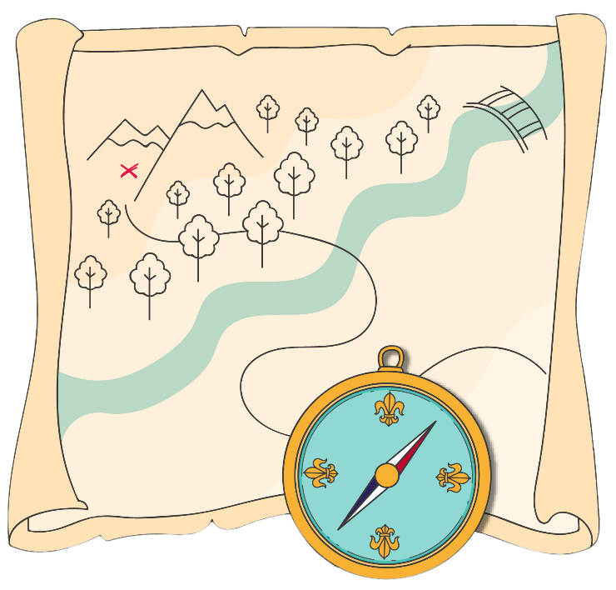
Теоретична частина
«Хочеш миру – готуйся до війни», - говорить латинський вислів, написаний більш як дві тисячі років тому. Історія та архітектура древнього Кам’янця підтверджують цю думку.
Місто на скелястому острові, оточене каньйоном річки Смотрич, зміцнилось в Середньовіччі (ХІІ-ХІІІ ст.). Ще 6 тис. років тому трипільці, оцінивши природню захищеність острова, заснували тут свої поселення. Постійна загроза нападів, як тоді так і пізніше у Середньовіччі, змушувала людей облаштовувати побут з урахуванням необхідності захисту. Те, що створила природа, люди використовували і доповнювали. Таким чином у середньовічному Кам’янці було побудовано цілий комплекс оборонних споруд:
над скелями каньйону, немов би виростаючи з них, постали стіни та башти;
сам каньйон системою двох шлюзів було перетворено на нерукотворний оборонний рів, що при потребі міг бути затопленим.
Всі укріплення: башти, бастіони, брами – поєднувались між собою стінами, створюючи єдину систему оборони міста.
Все це перетворило Кам’янець в одну із найнеприступніших середньовічних фортець Європи.

Slide 5
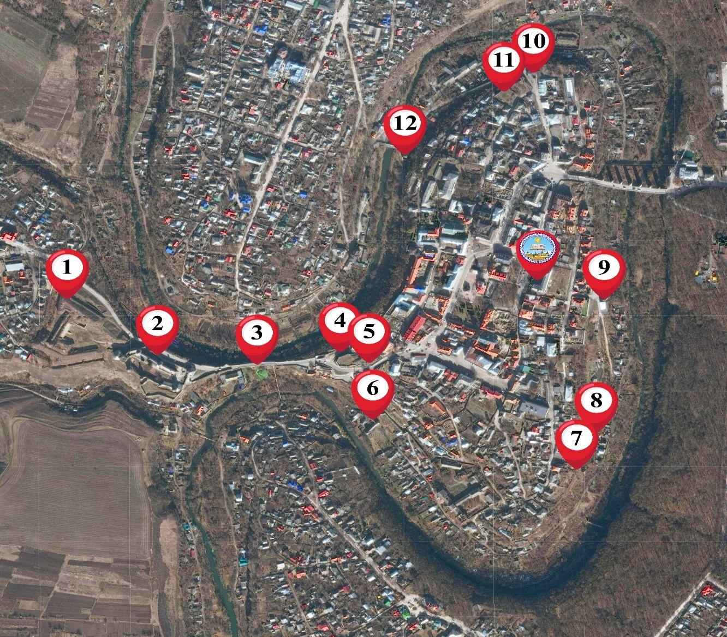
Схема екскурсійного маршруту
Оборонні комплекси були зведені таким чином, що захистити в’їзди в місто з всіх сторін: комплекс оборонних споруд, що захищали місто з заходу, Руська брама - з півдня, башти східного рубежу, комплекс укріплень північного в’їзду в місто.
Новий Замок;
Старий Замок;
Замковий міст;
Міська брама;
Вірменський бастіон;
Руська брама;
Слюсарська башта;
Різницька башта;
Гончарська башта;
Кушнірська башта, Вітряна брама;
Турецький бастіон;
Нижня Польська брама.
Площа
Польський ринок

Slide 6
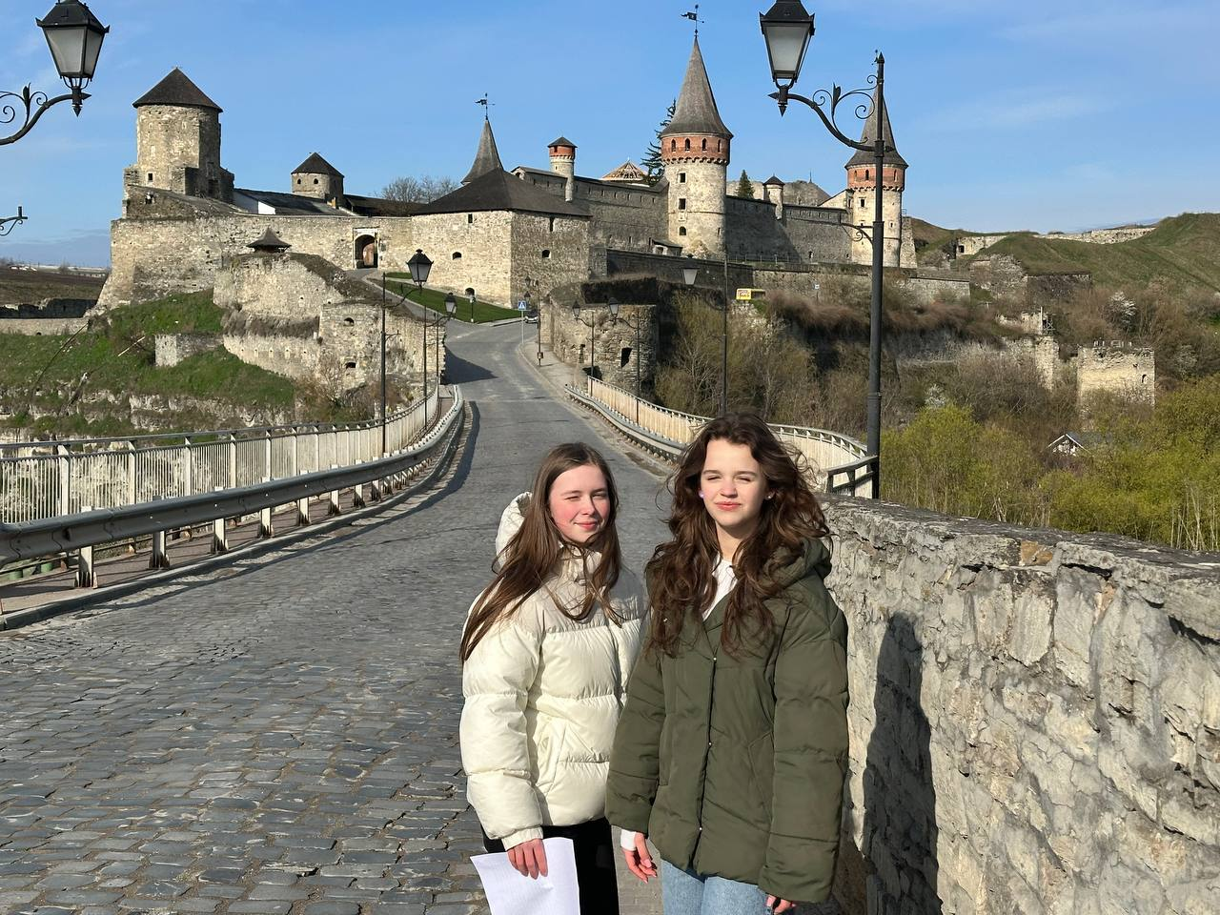
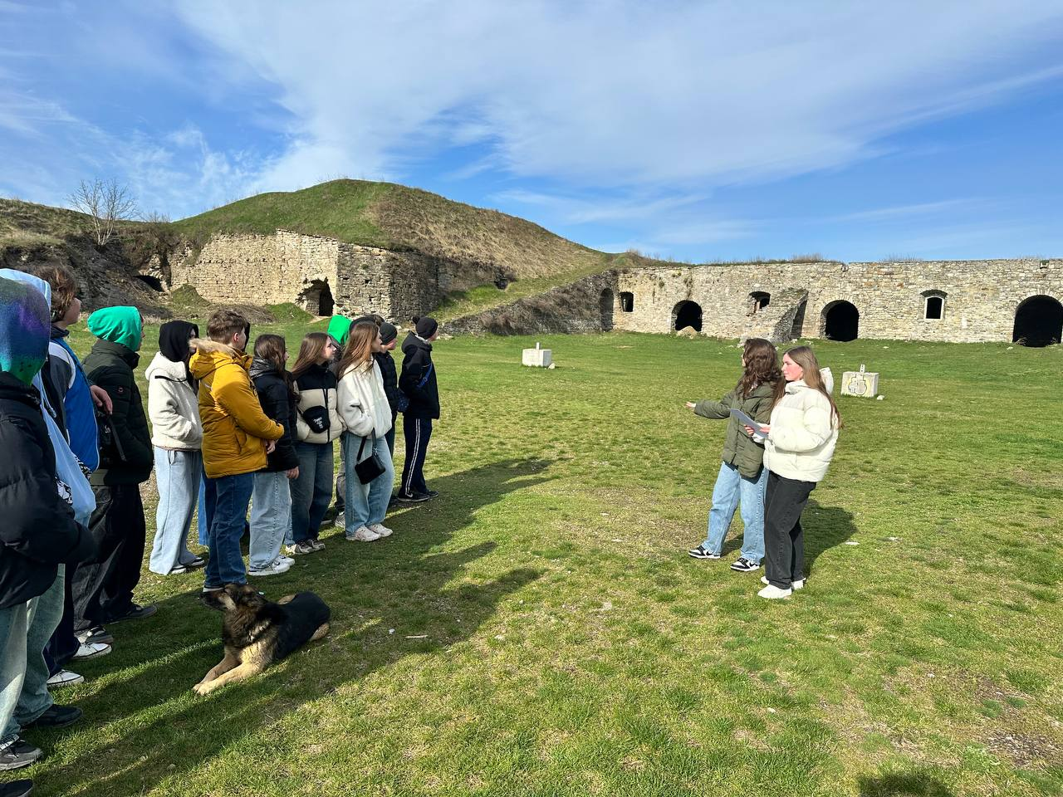
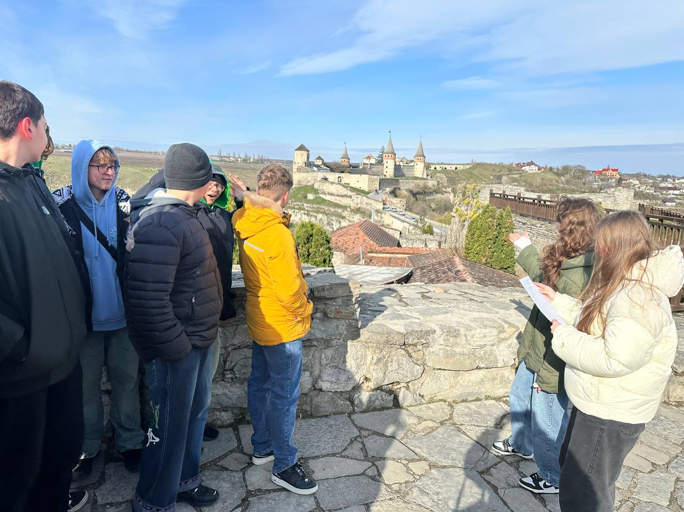
Комплекс укріплень, що захищав в’їзд в місто з заходу
Старий замок Новий замок

Slide 7
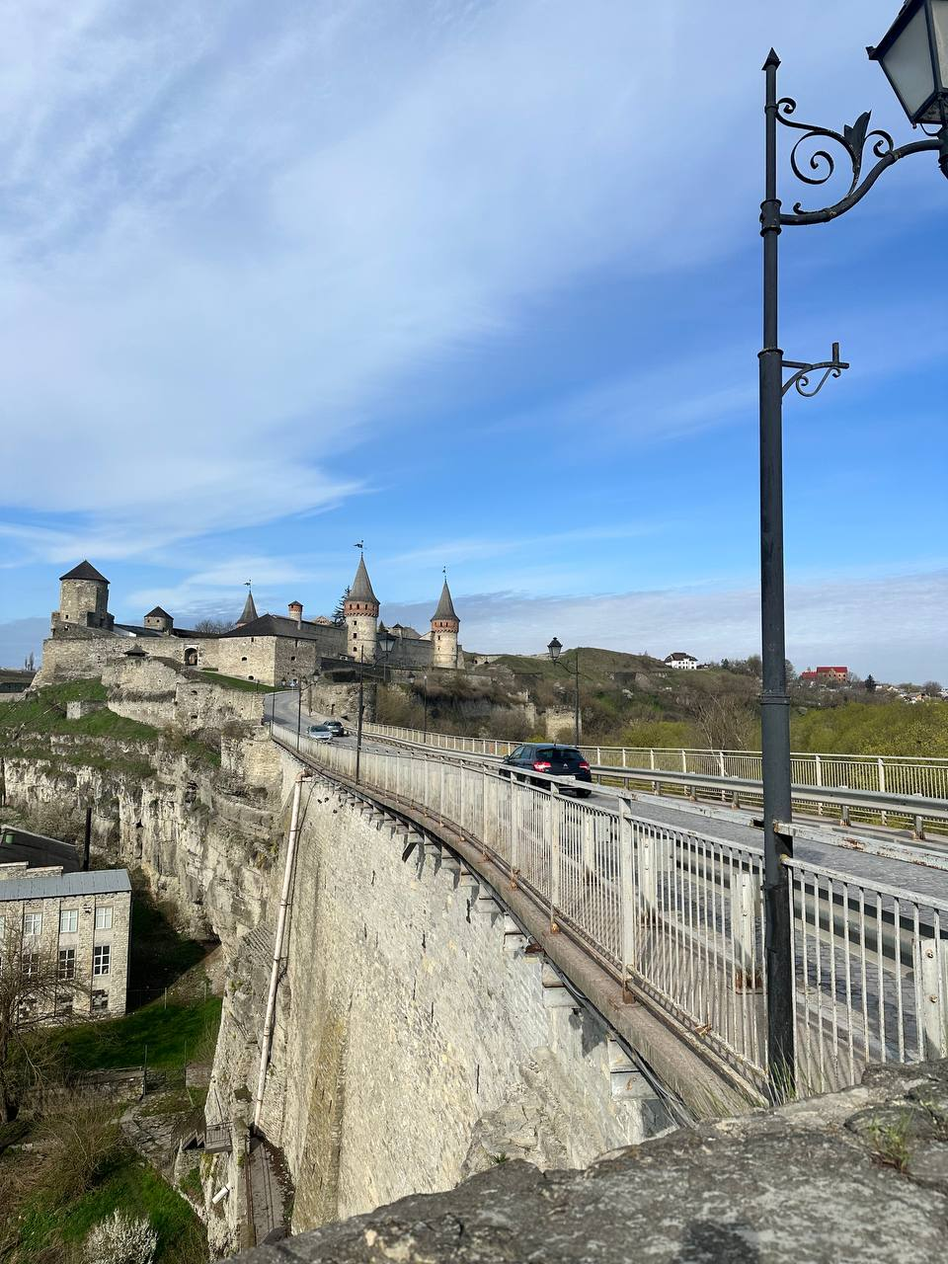
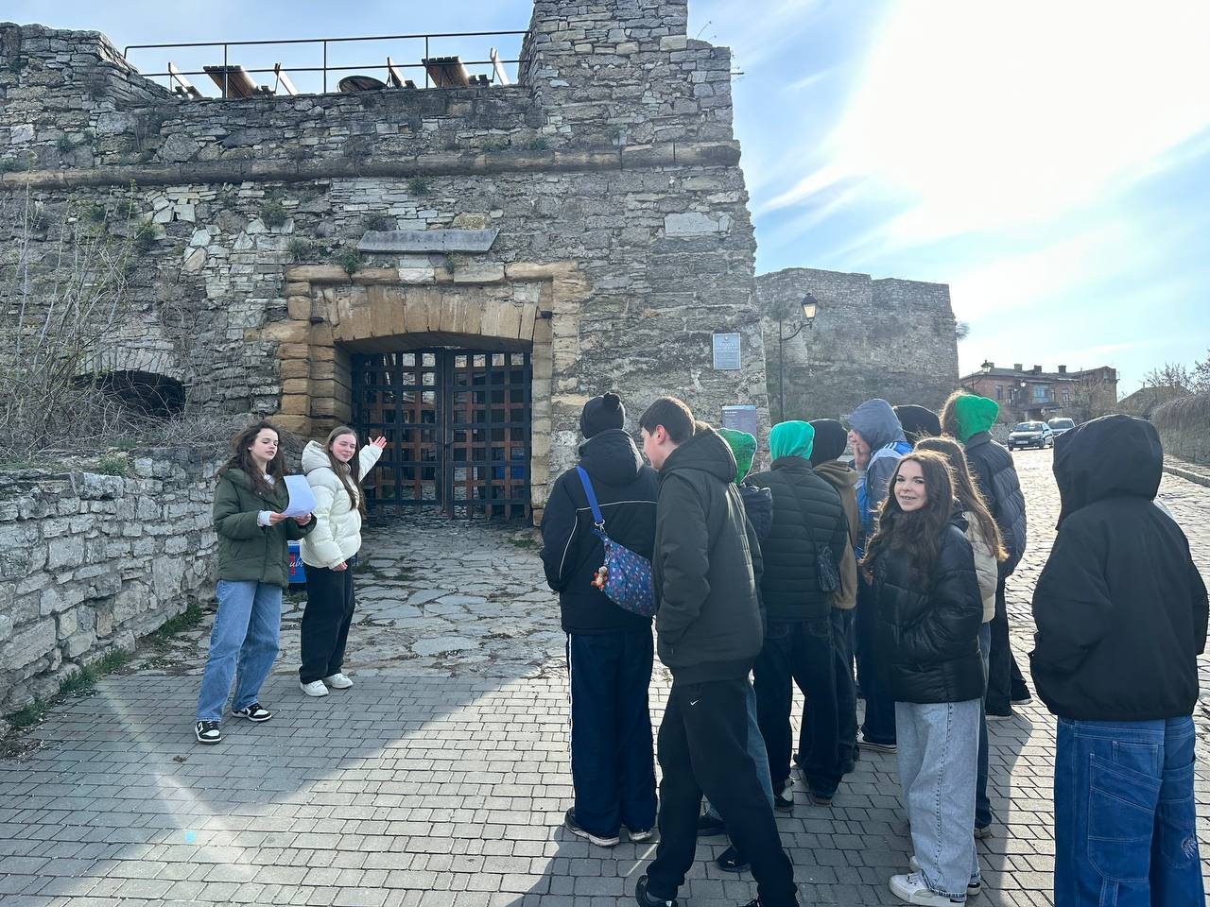
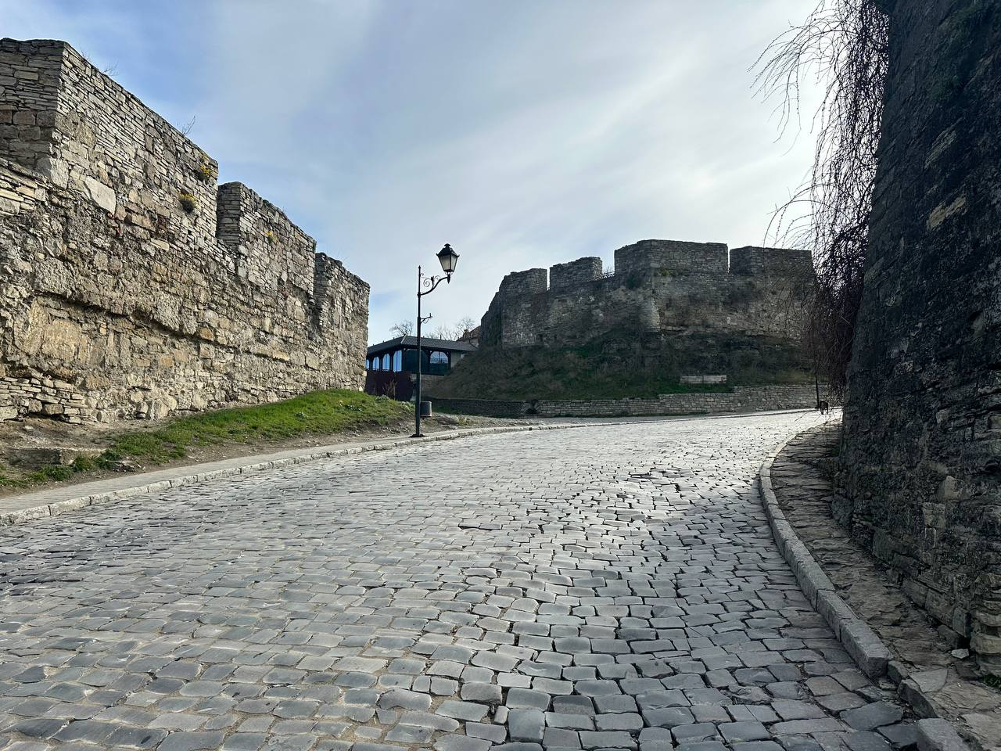
Комплекс укріплень, що захищав в’їзд в місто з заходу
Замковий міст Міська брама Вірменський бастіон.

Slide 8
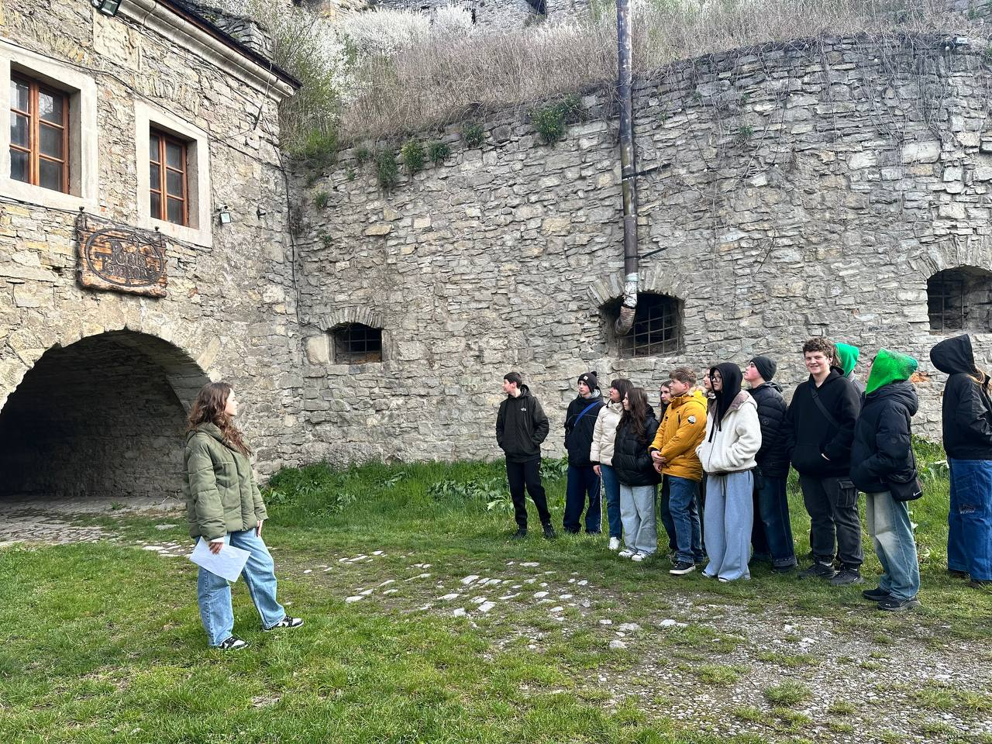
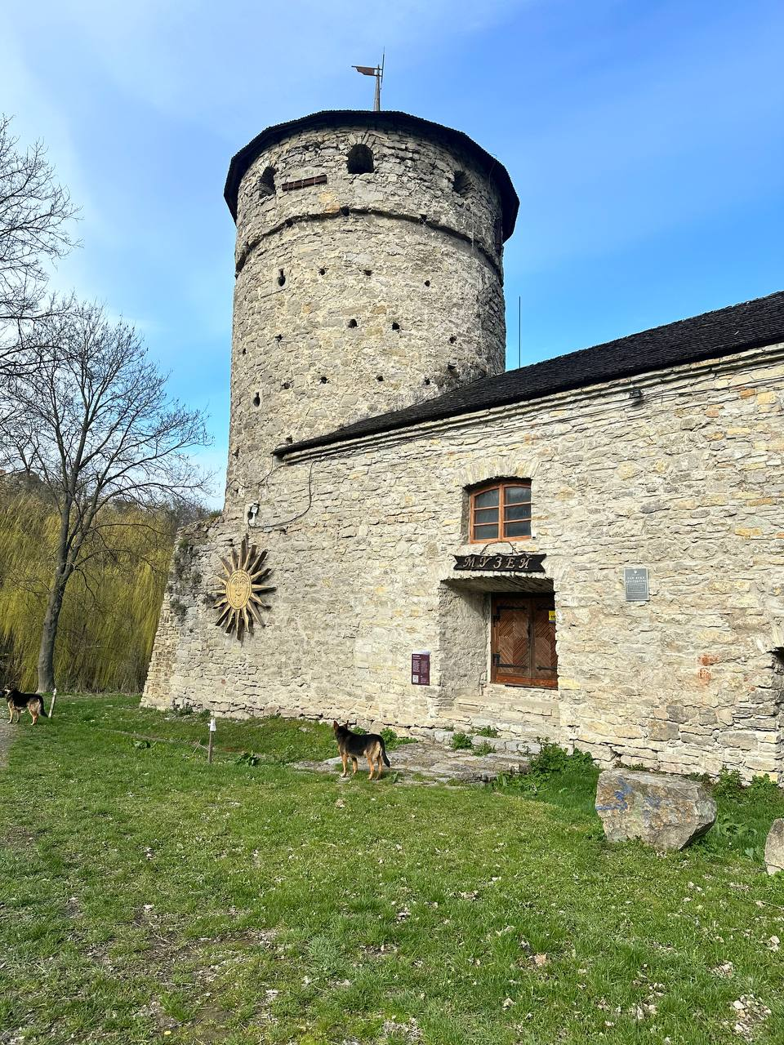
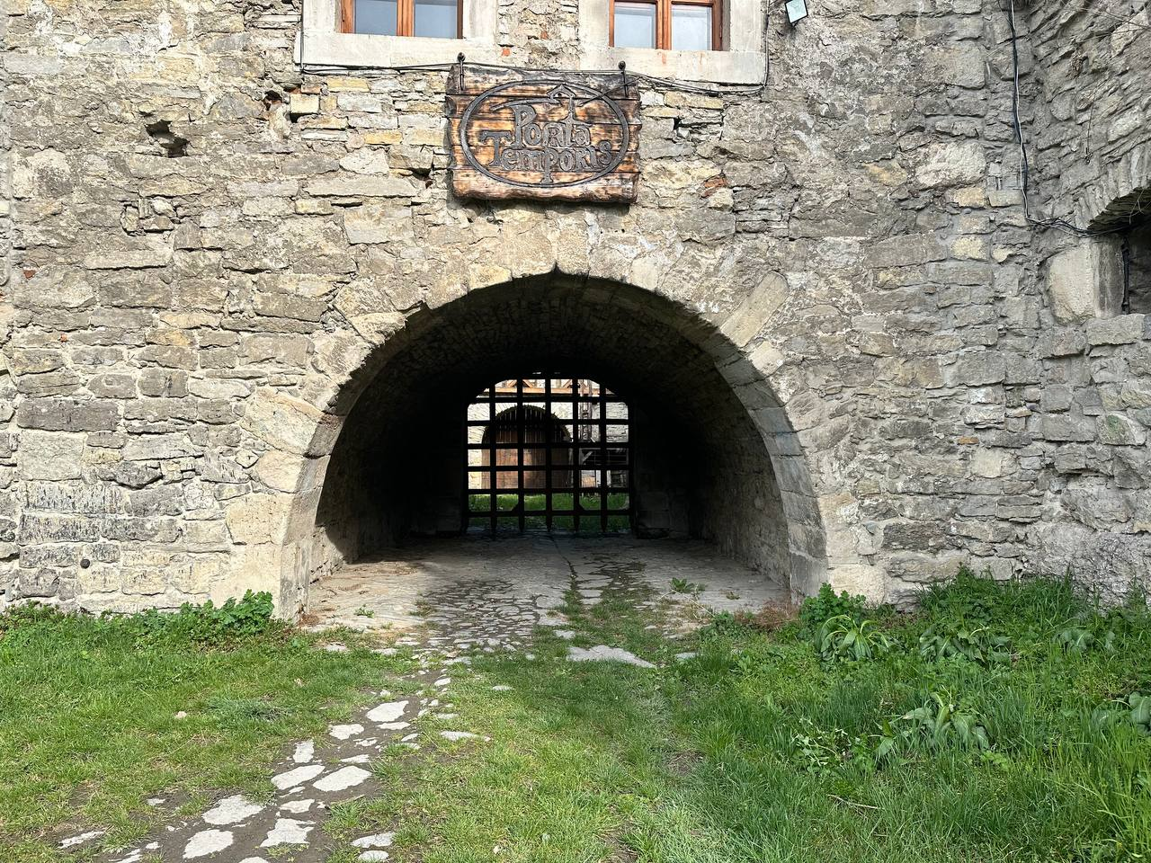
Комплекс оборонних споруд, що захищав в’їзд в місто з півдня
Руська брама

Slide 9
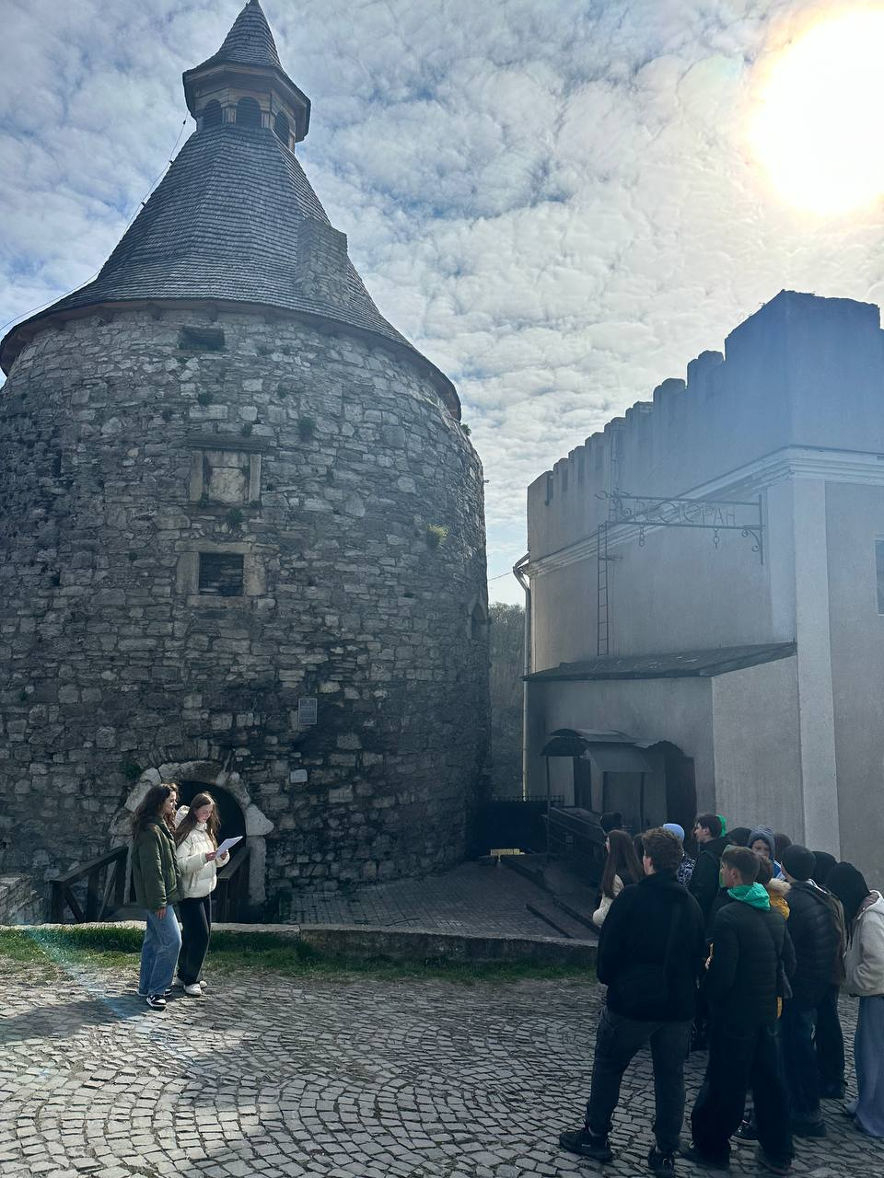
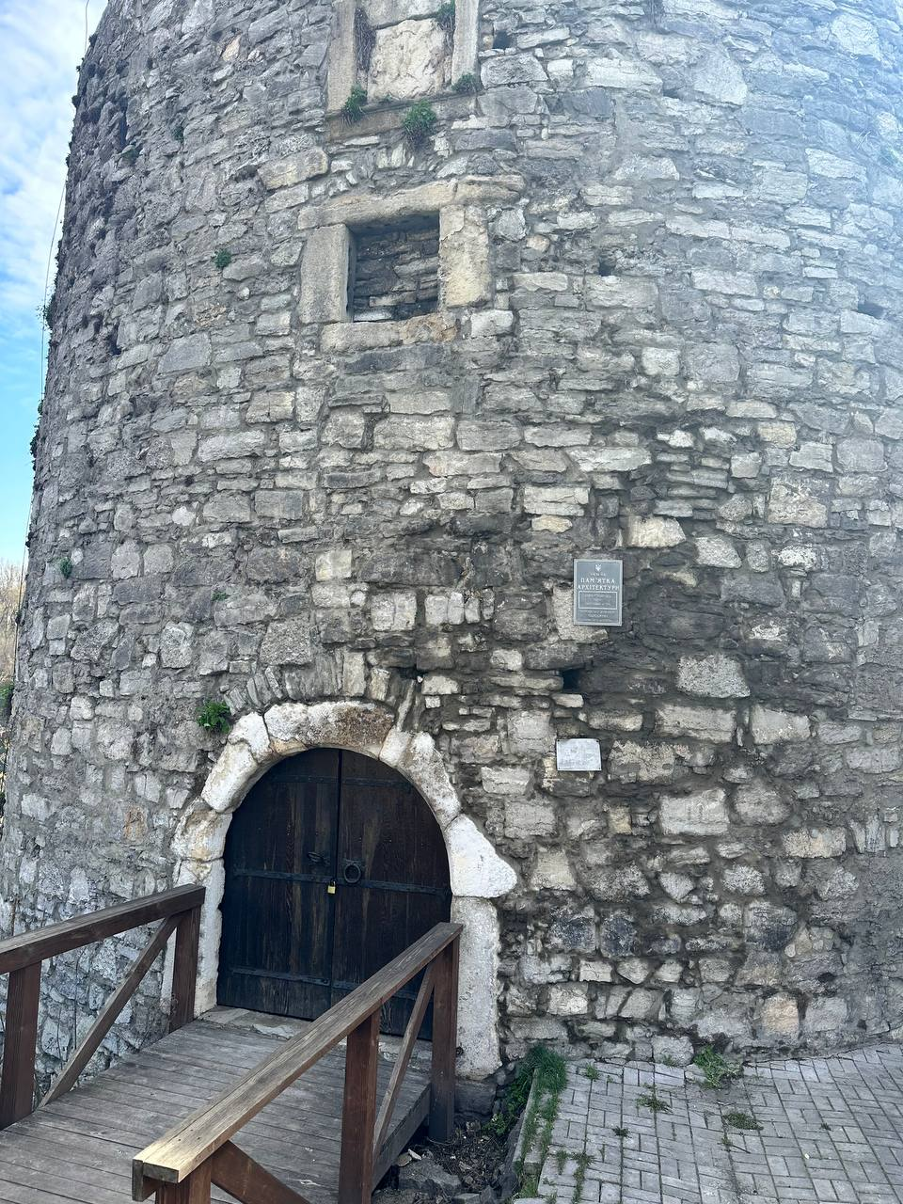
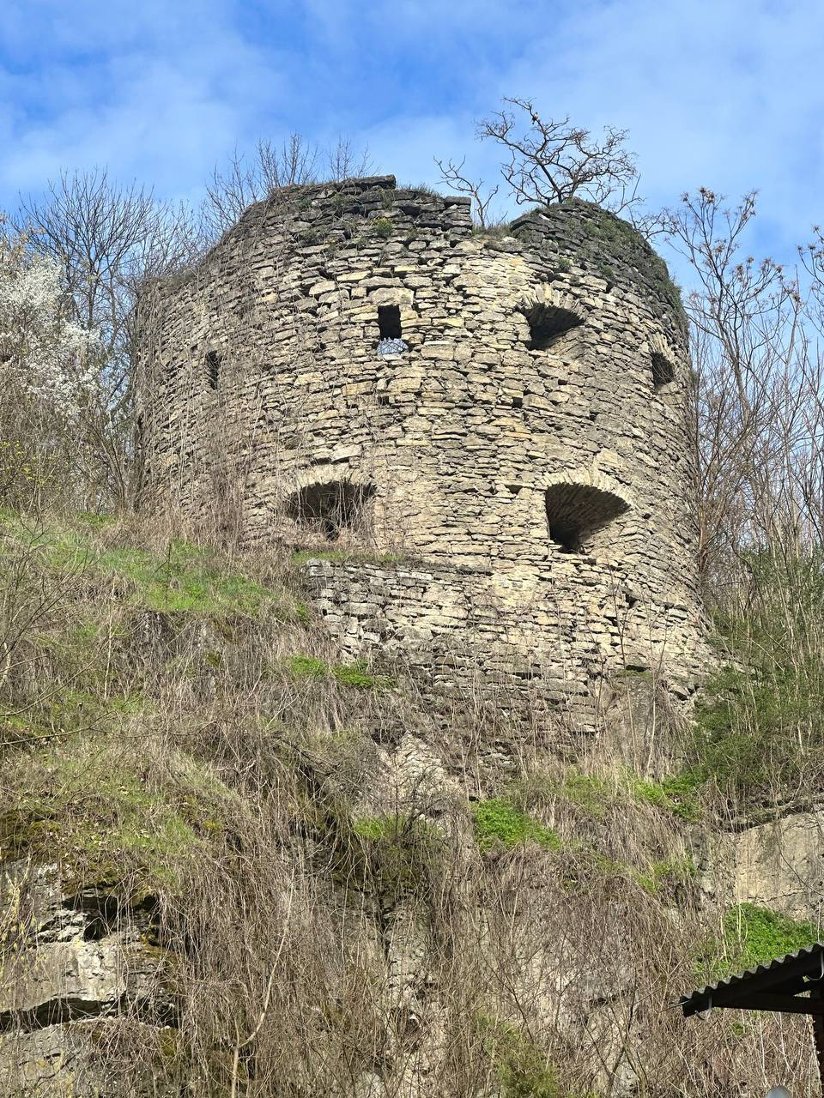
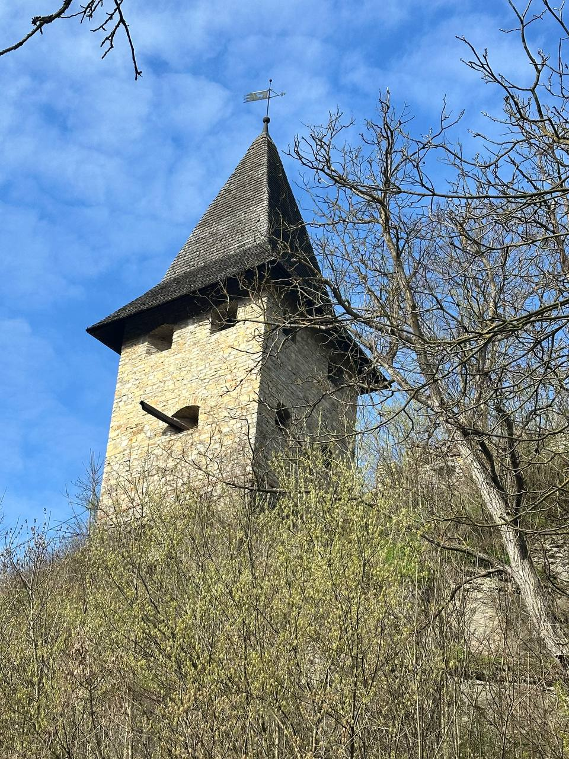
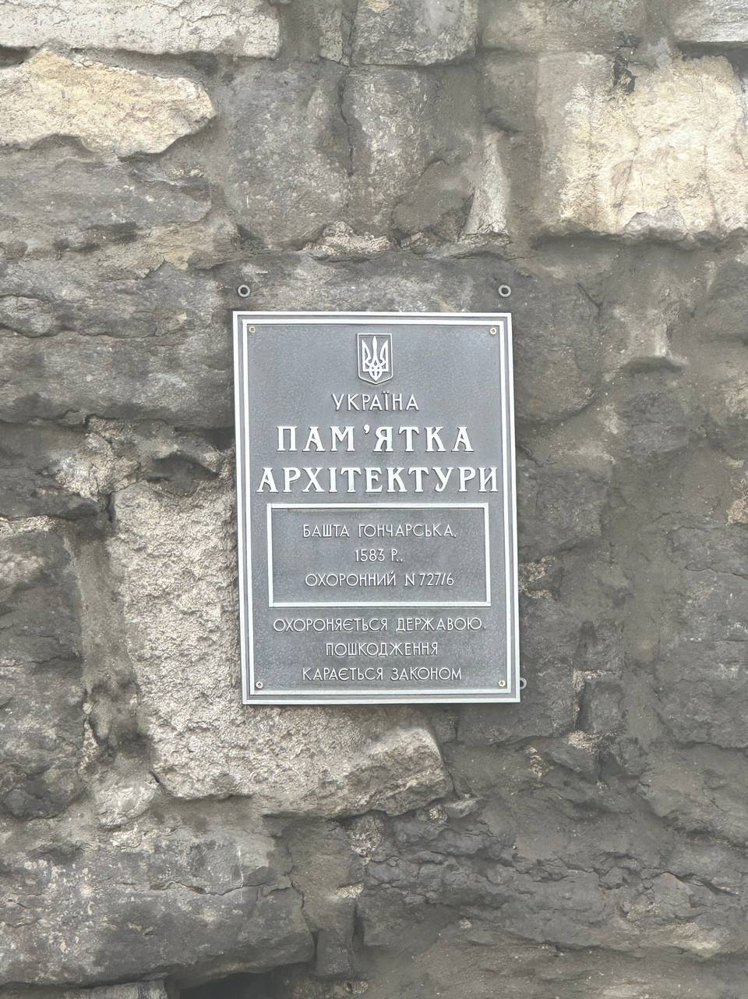
Оборонні башти східного рубежу
Гончарська башта Різницька башта Слюсарська башта

Slide 10
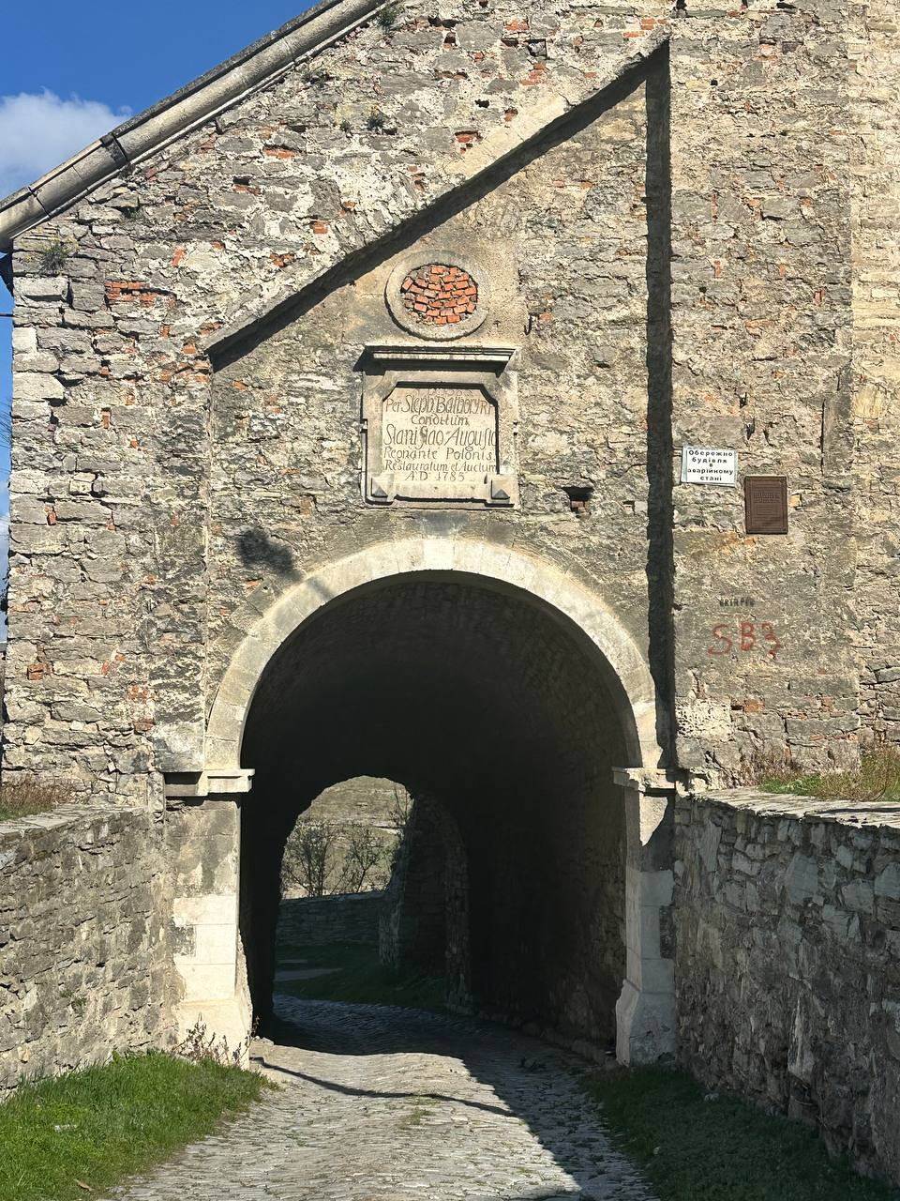
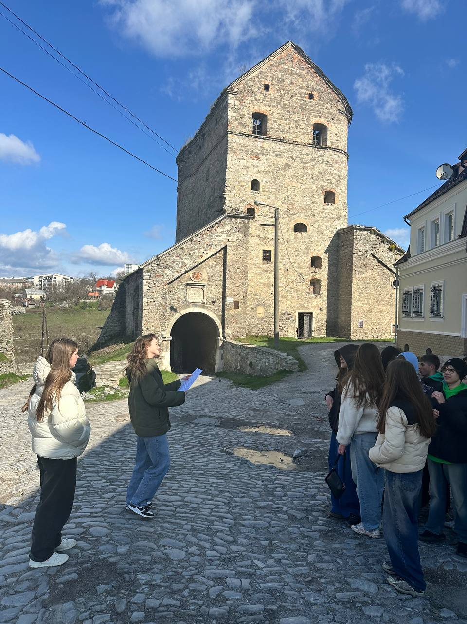
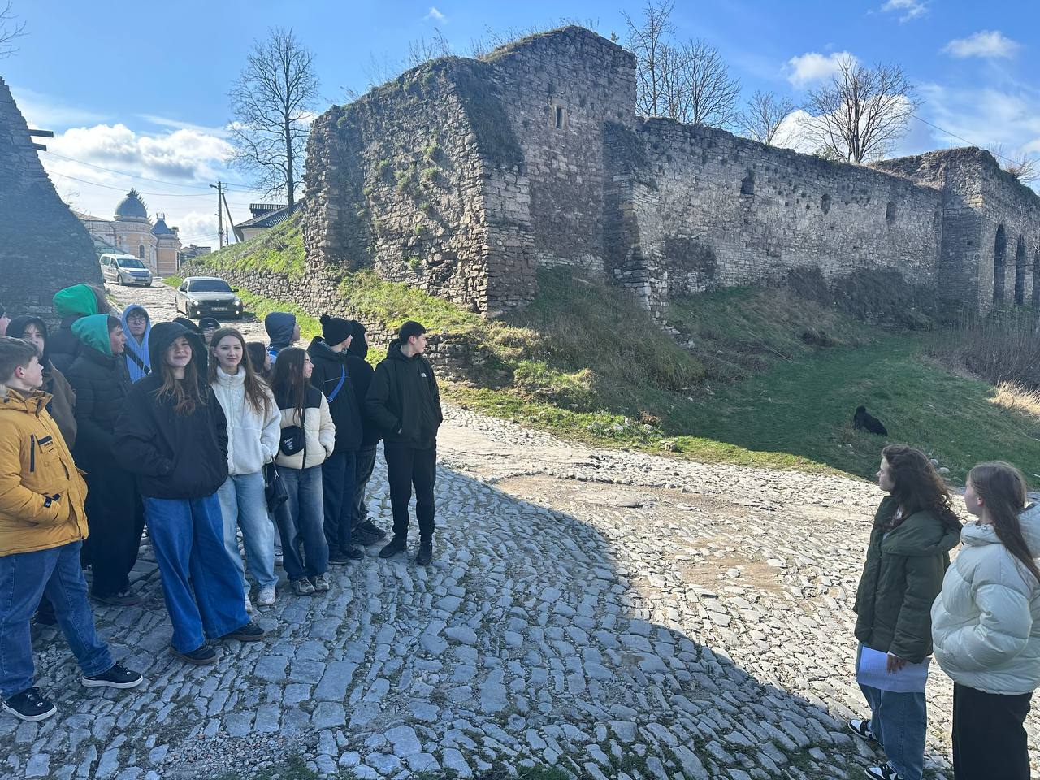
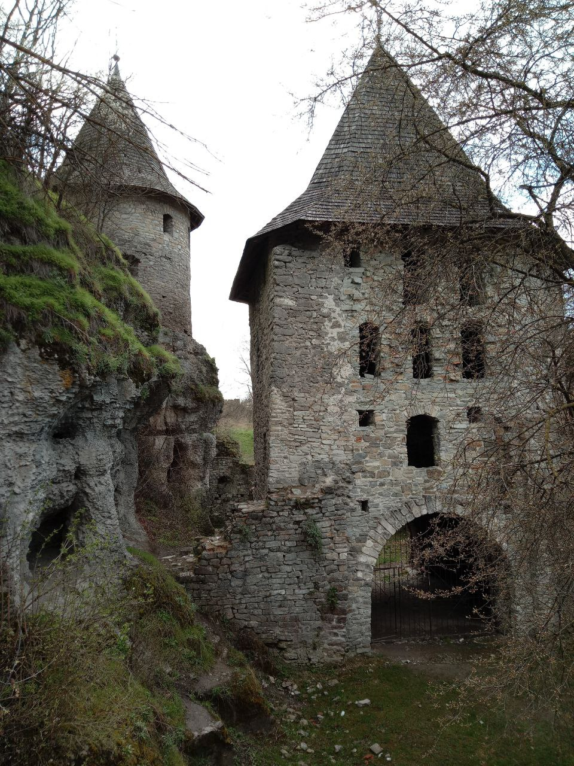
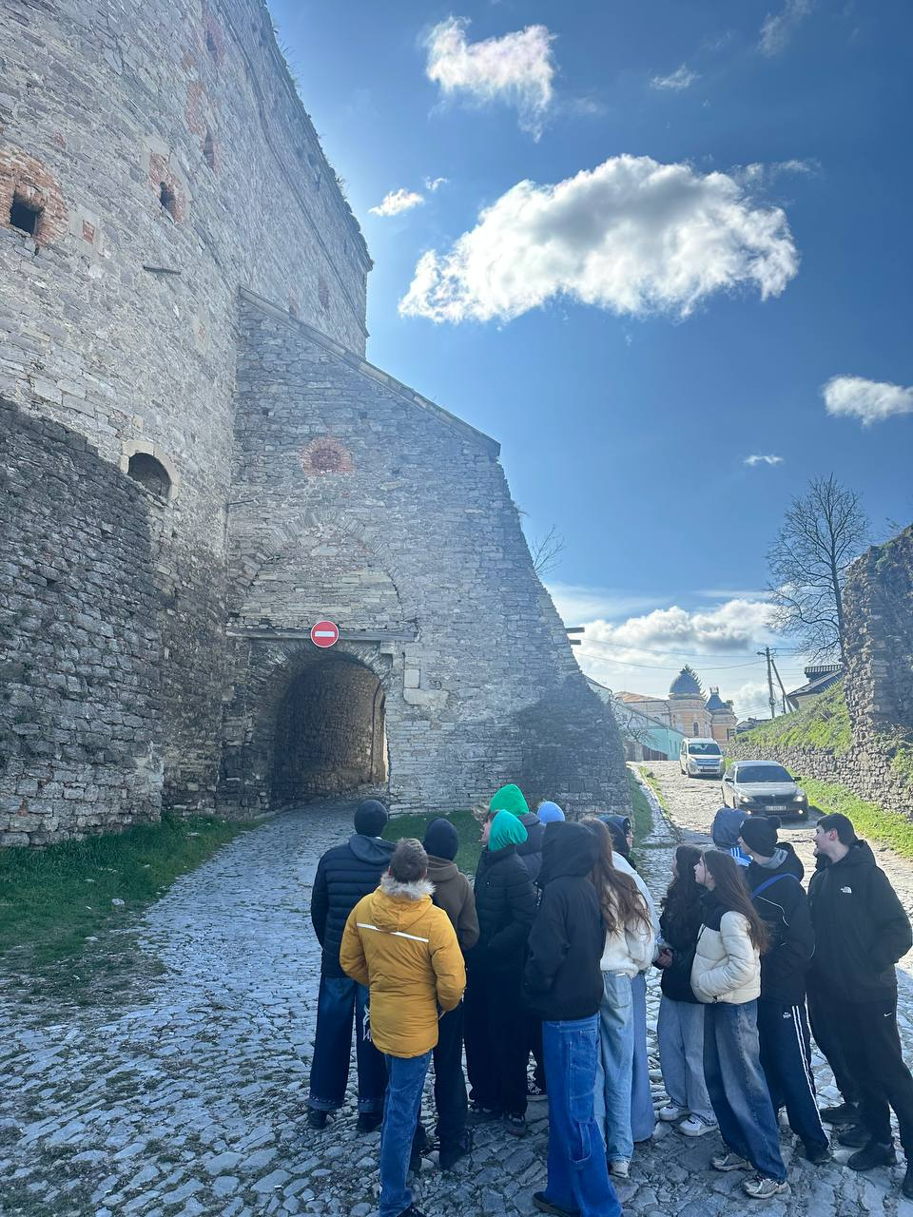
Комплекс укріплень північного в’їзду в місто
Нижня польська брама
Кушнірська башта, Вітряна брама Турецький бастіон

Slide 11
Висновки
Досліджуючи оборонні споруди міста ми встановили, що місце будівництва їх не було випадковим: природні укріплення посилювались рукотворними. Сьогодні ж ці історичні пам’ятки – це не лише свідчення про багатовікову розбудову системи міських укріплень, а й нагадування про необхідність бути готовим до захисту свого міста, краю, держави кожного дня, кожної миті.
Середньовічний Кам’янець – місто-фортеця, де кожен мешканець був воїном захищаючи себе, свою сім’ю, місто, країну і всю Європу. Так і сьогодні українські воїни стоять на захисті всього західного світу та демократичних цінностей.

Slide 12
Список використаних джерел
Хоптяр А. Кам’янець-Подільський – столиця УНР «Історичний нарис»/ Туристичний путівник. ФОП Буйніцький О.А., 2019.- 71 с. - с. 49-55.
Кам’янець крізь віки/ Фотоальбом – Кам-Под: ПП «Медобори - 2006», 2012. – 128 с. – с. 88-93, с. 66 – 67.
Національний історико – архітектурний заповідник. Фотоальбом. Авт. Климчук Хм. Пф. «Галерея», 2004. – с.105-107.
Загальнонаціональна акція «7 чудес України». – Режим доступу: https://7chudes.in.ua/nominaciyi/kamyanets/
Туристичний портал discover.ua. – Режим доступу: https://discover.ua/destinations/khmelnytsky-region-region/kamyanec-podilskiy
Кам'янець-Подільська фортеця . – Режим доступу: http://muzeum.in.ua/stara-fortetsia.html
НІАЗ Кам`янець. – Режим доступу: https://niazkamenec.org.ua/info/129-40-pamyatok-arhytekturi-yaky-varto-pobachiti-turistu-v-kamyancy-podylskomu.html

Slide 13
Дякуємо за увагу!

